Slide 1


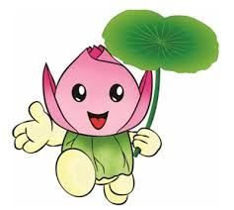
ỦY BAN NHÂN DÂN QUẬN LONG BIÊN
TRƯỜNG MẦM NON GIA THỤY
GIÁO ÁN PHÁT TRIỂN NGÔN NGỮ
ĐỀ TÀI:
KỂ CHUYỆN CHO BÉ NGHE
“GÀ TƠ ĐI HỌC”
Người dạy: LÊ KIM CHI
Lớp: MGB C1

Slide 2
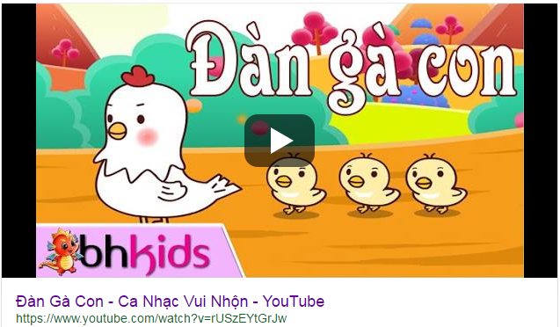
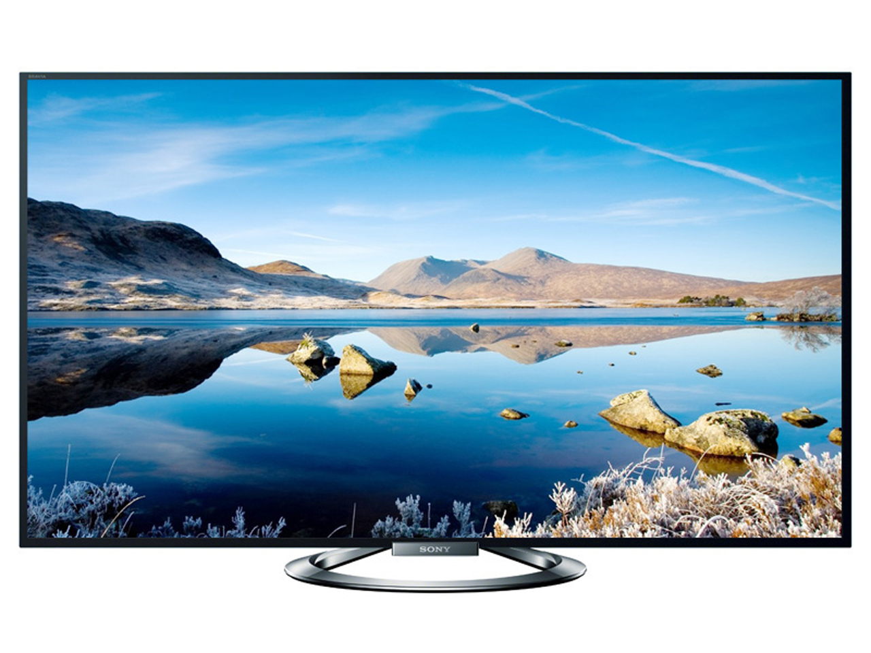
Link: https://www.youtube.com/watch?v=rUSzEYtGrJw

Slide 3
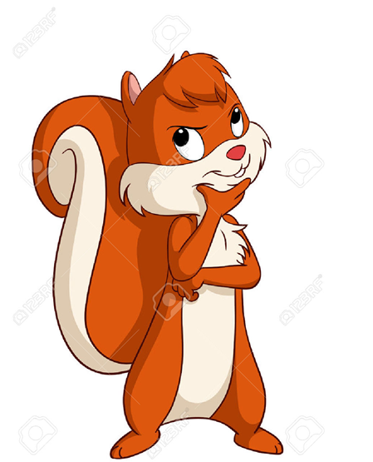
Các con vừa hát bài gì?
Bài hát nói về con vật nào?

Slide 4

Mục đích yêu cầu:
1.Kiến thức:
-Trẻ biết tên truyện, tên các nhân vật, nắm được nội dung và các tình tiết chính của truyện.
-Trẻ phân biệt được ngữ điệu khác nahu của các nhân vật trong truyện.
-Thông qua chuyện trẻ cảm thấy háo hức khi vào lớp 1, trẻ biết giúp đỡ bạn bè trong học tập.
2. Kỹ năng:
-Thông qua lời kể trẻ phân biệt được các nhân vật.
-Trẻ mạnh dạn, tự tin trả lời được câu hỏi của cô.
3. Thái độ:
-Trẻ biết lắng nghe cô kể chuyện.
-Thông qua bài thơ, trẻ thêm yêu thiên nhiên xung quanh.

Slide 5
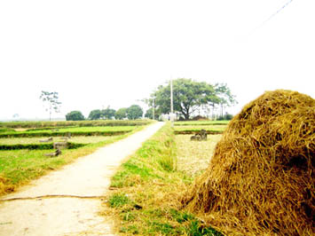
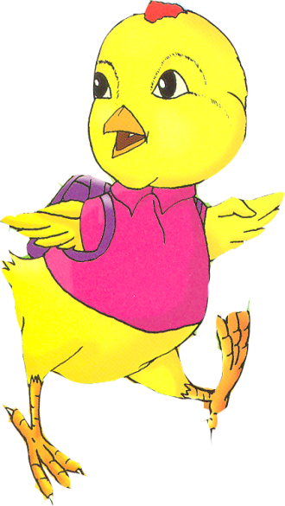
Câu chuyện: Gà tơ đi học

Slide 6
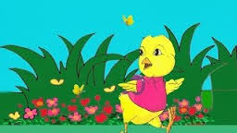

Slide 7
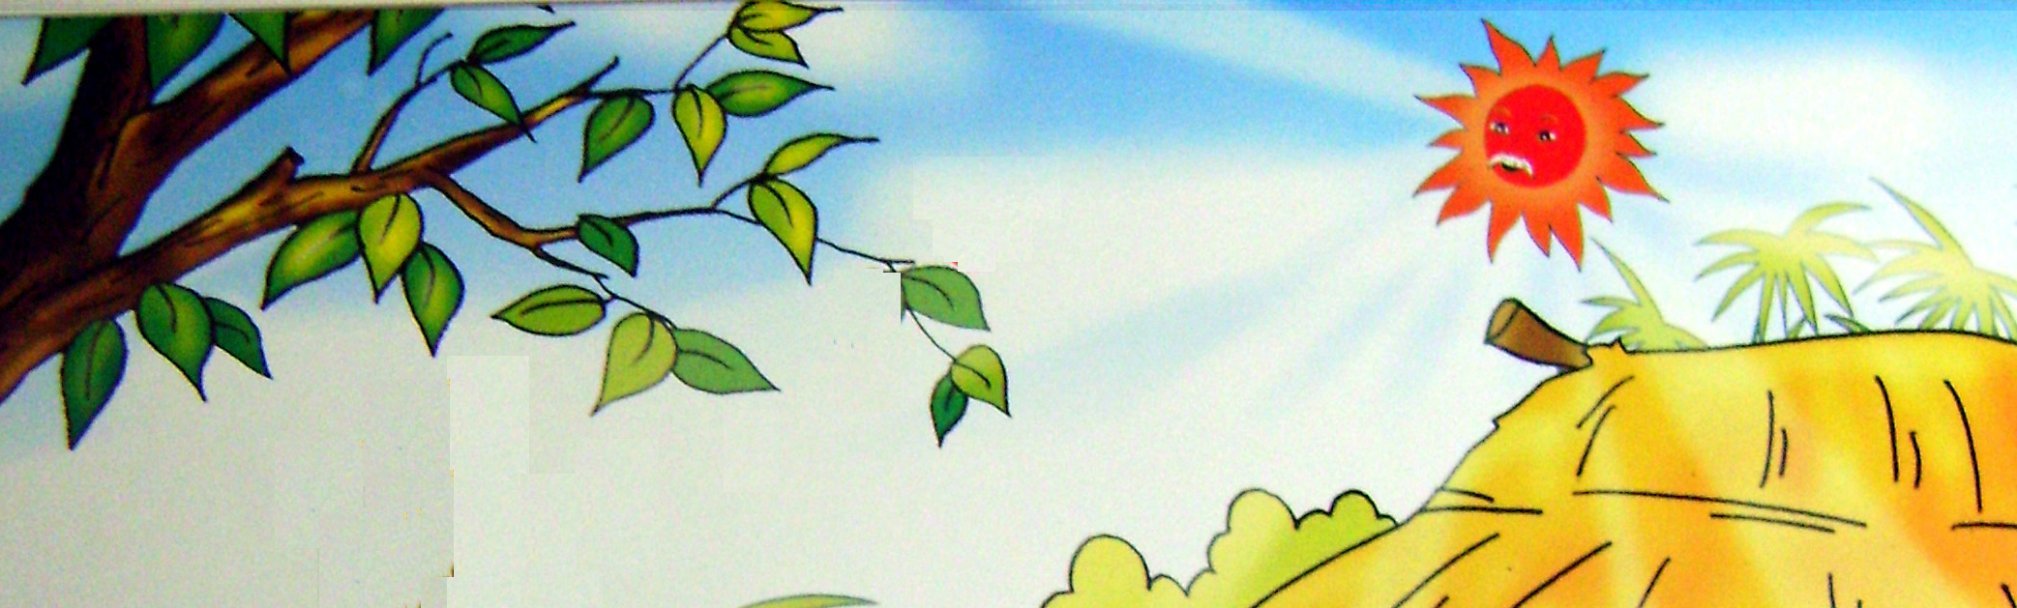




Slide 8

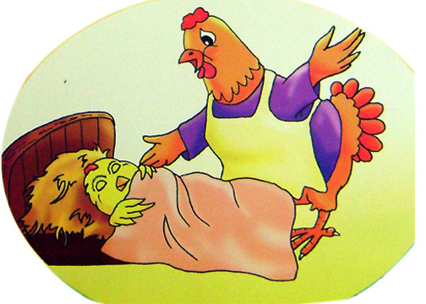

Slide 9
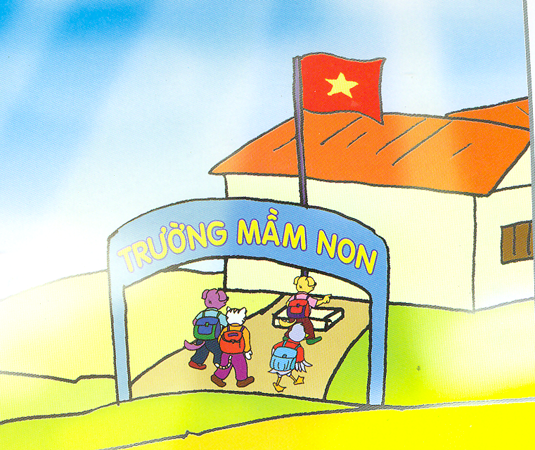


Slide 10

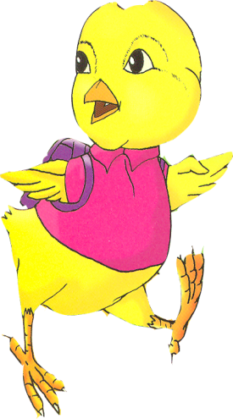
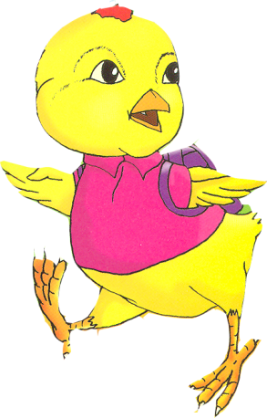

Slide 11
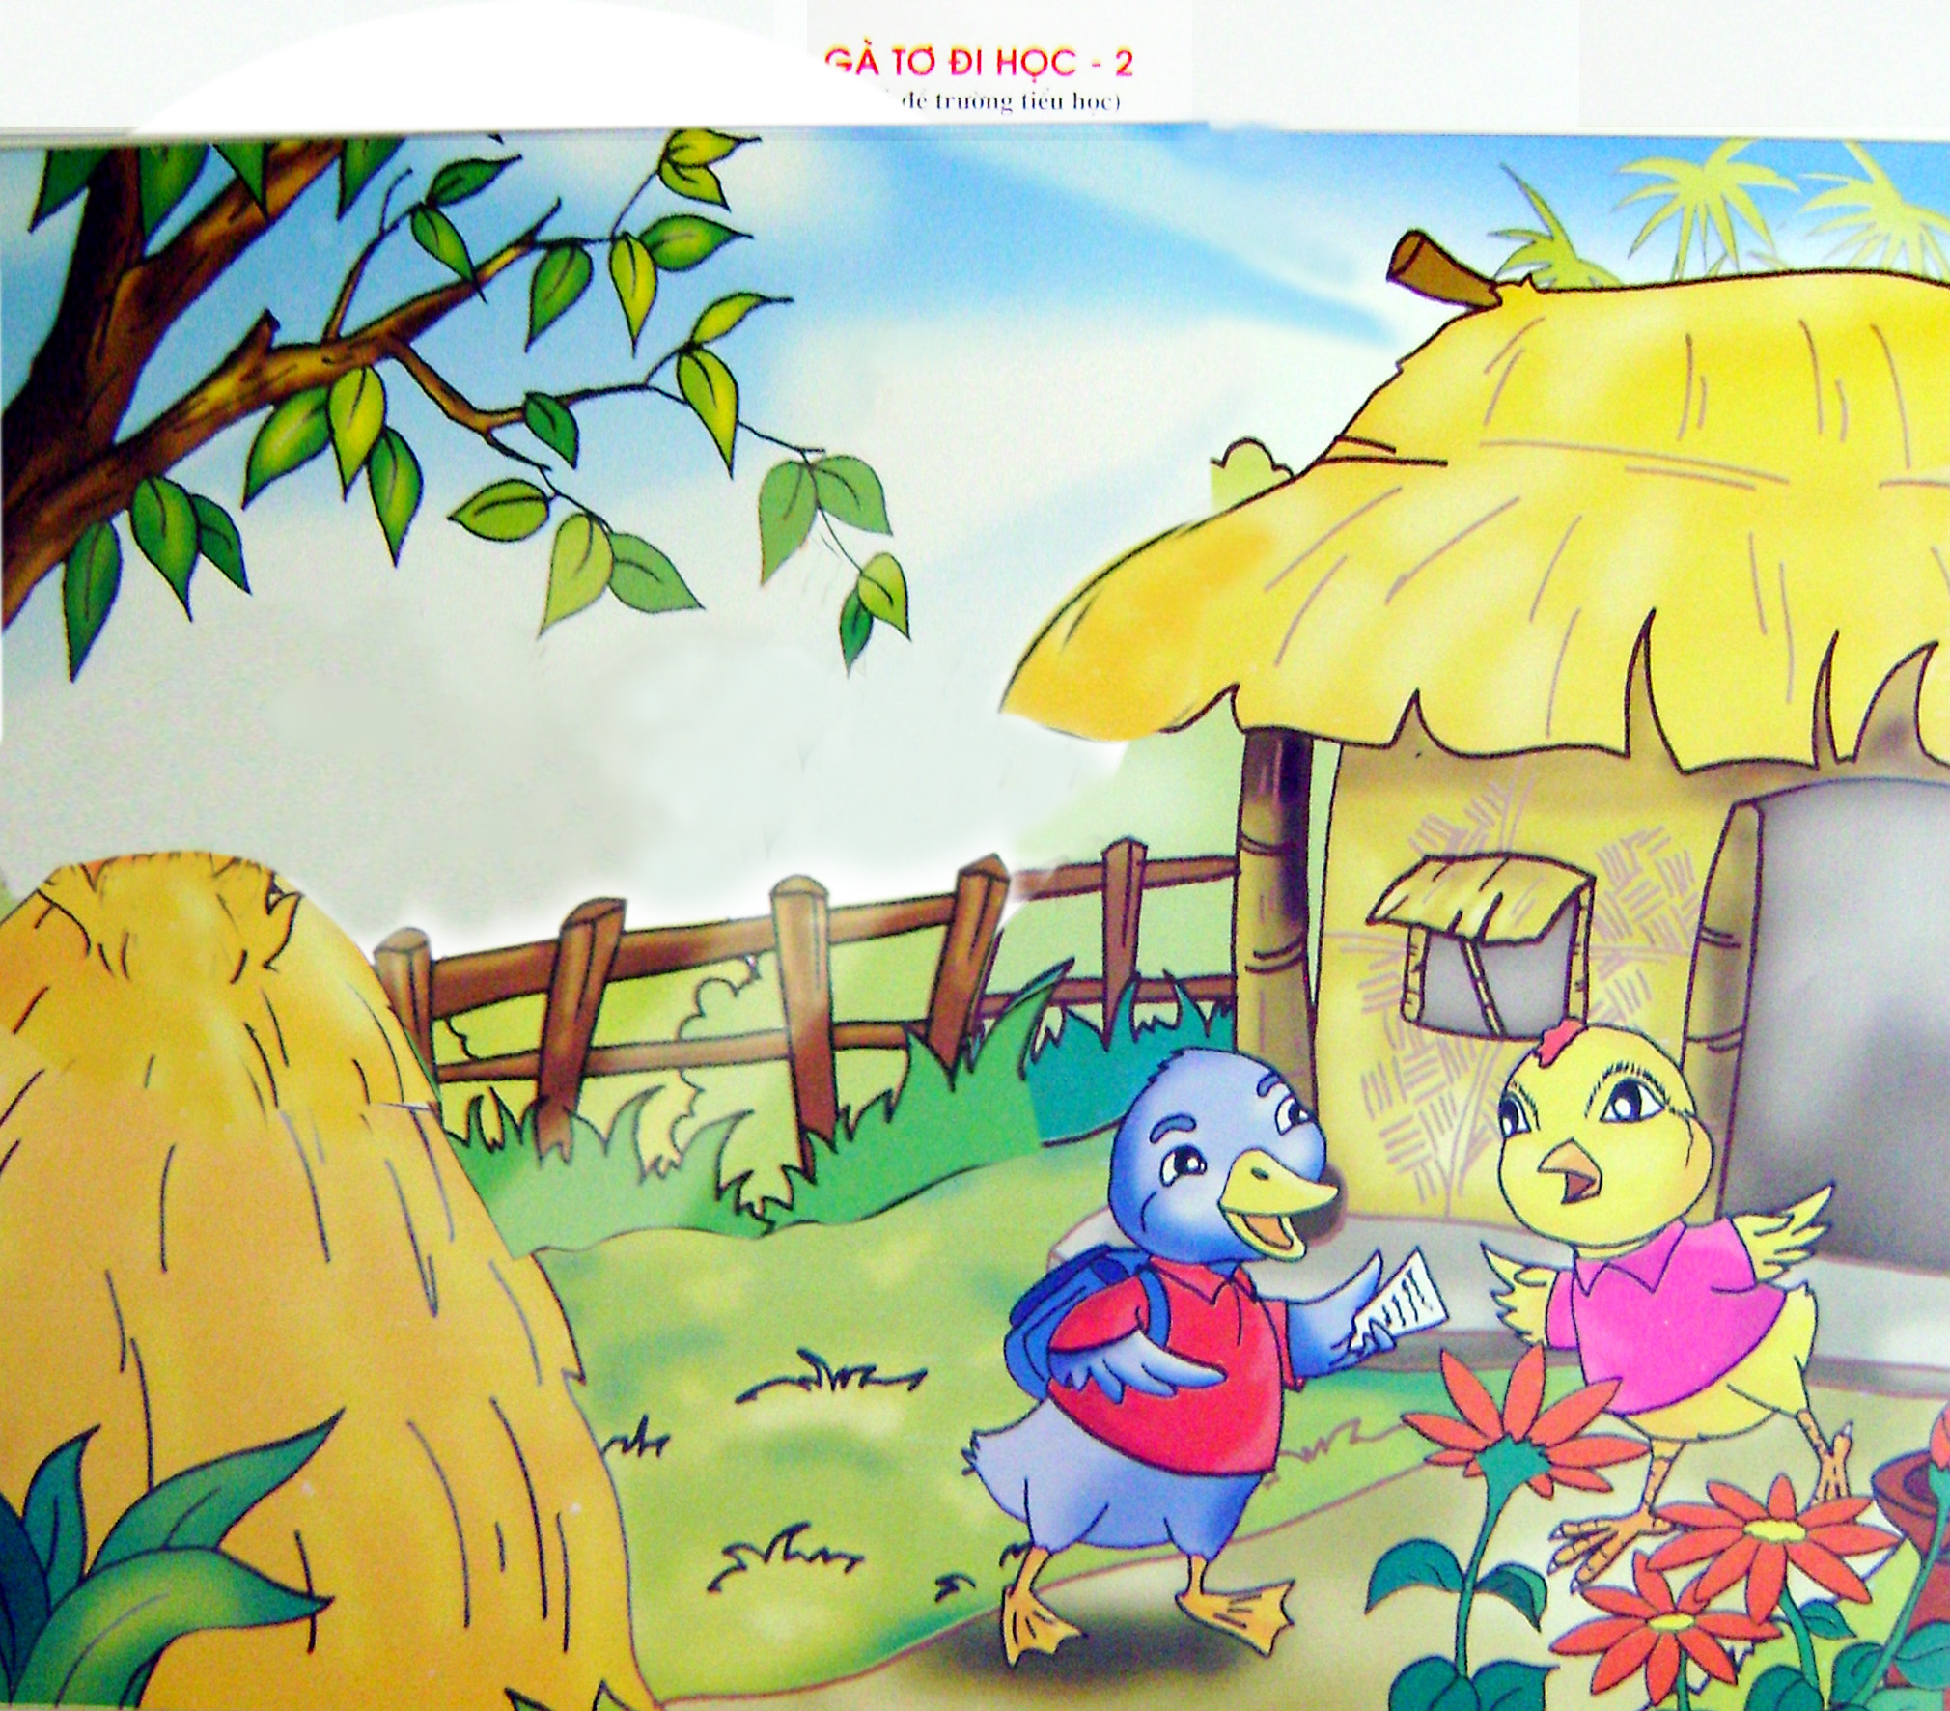


Slide 12
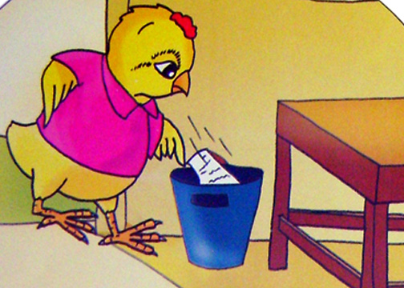

Slide 13
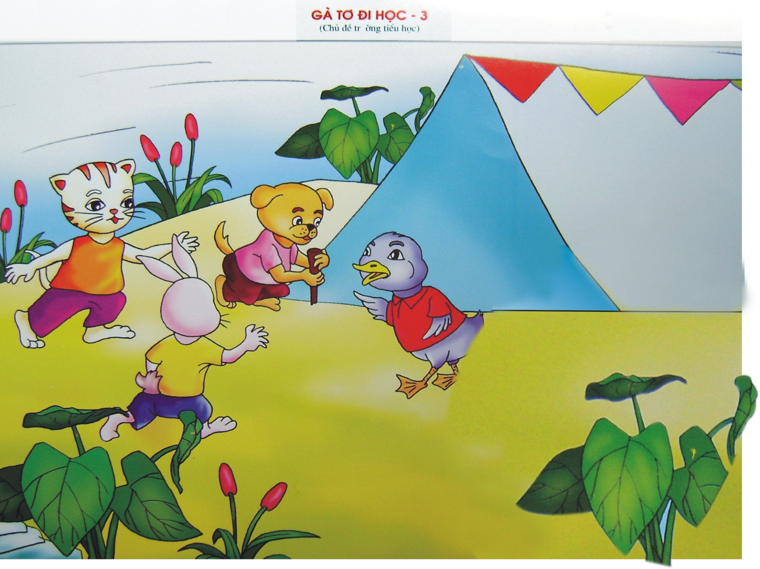

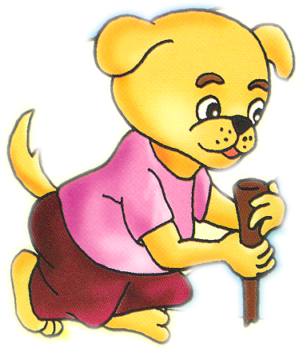
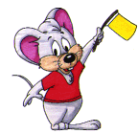
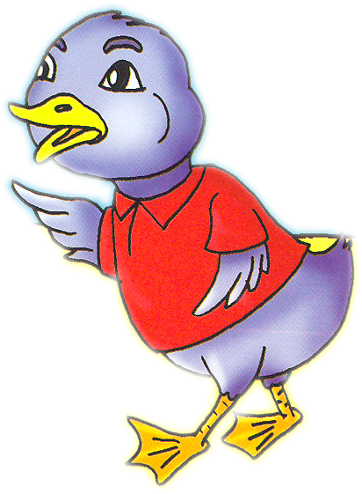



Slide 14

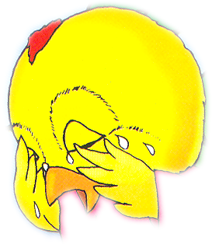
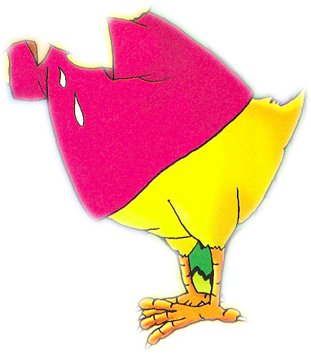

Slide 15
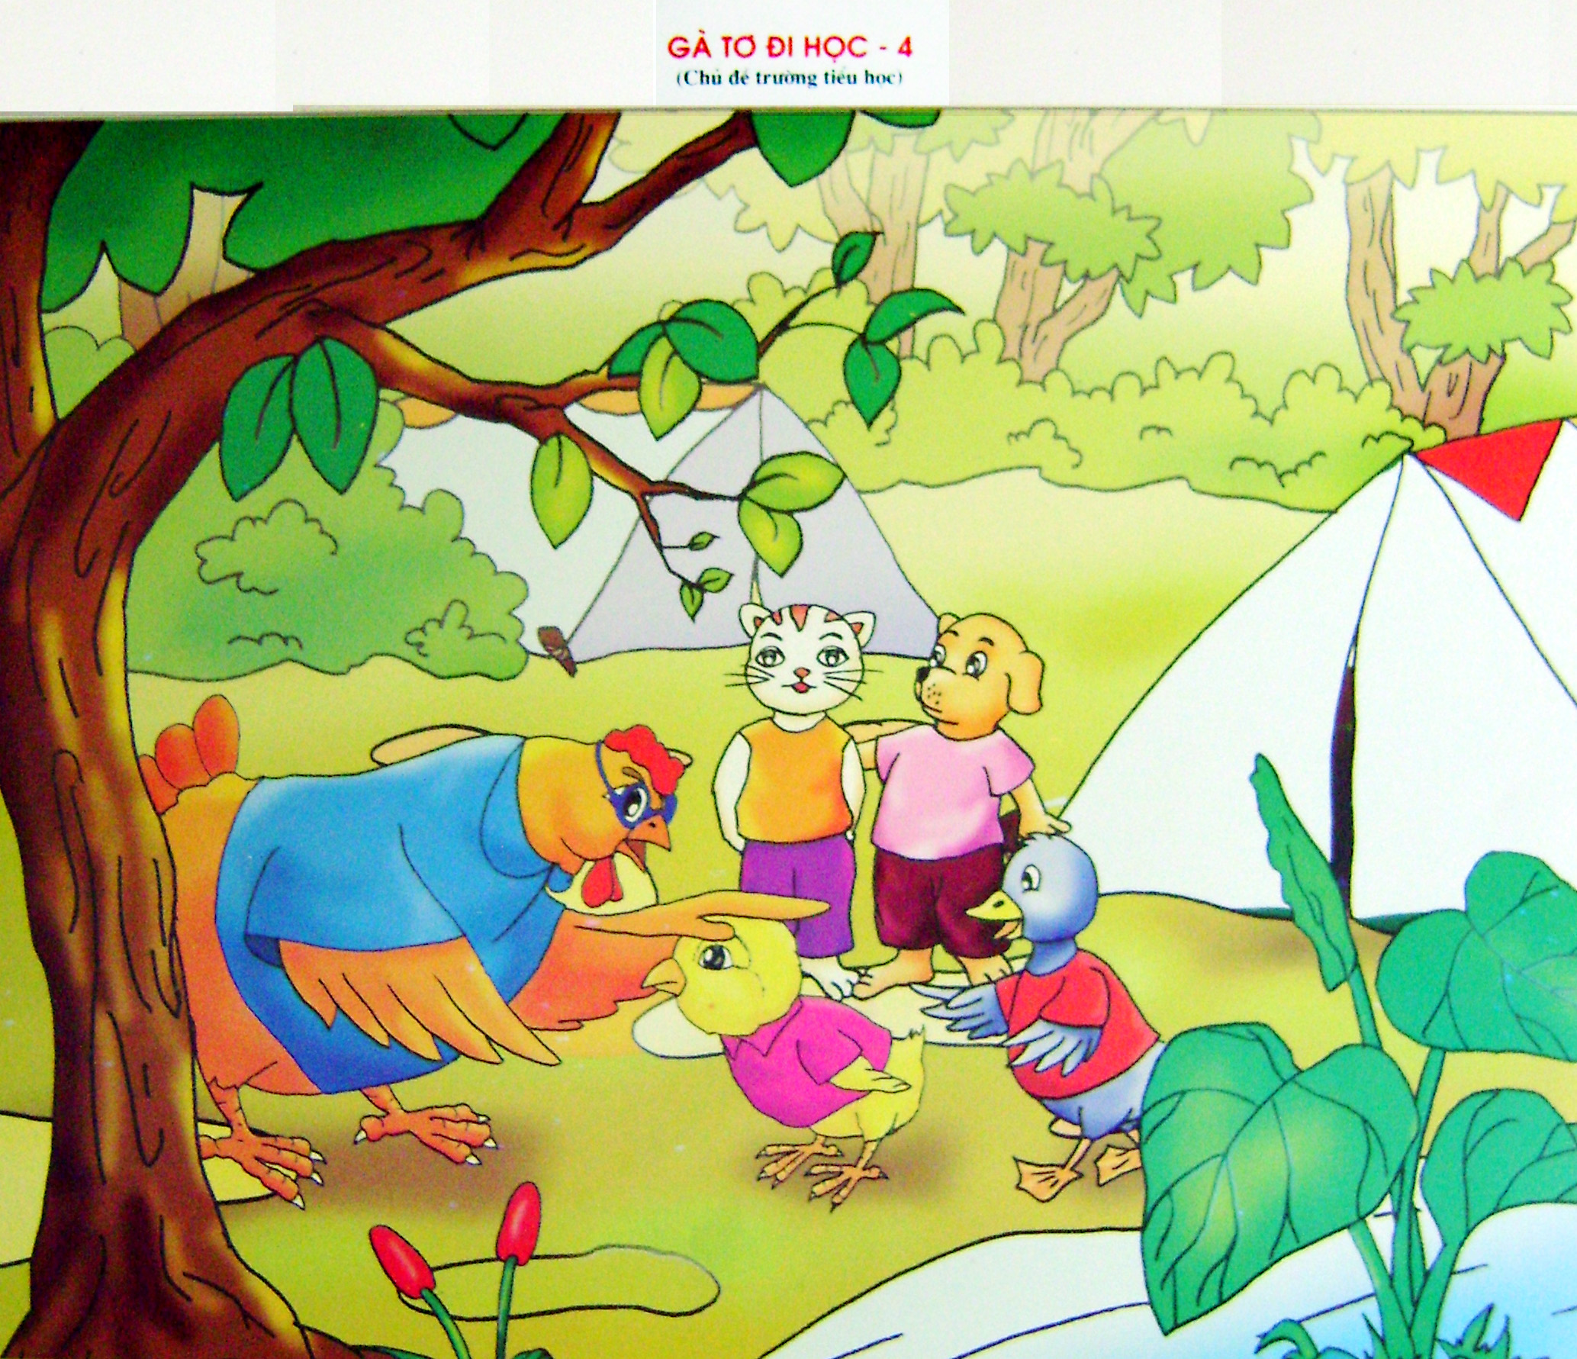

Slide 16
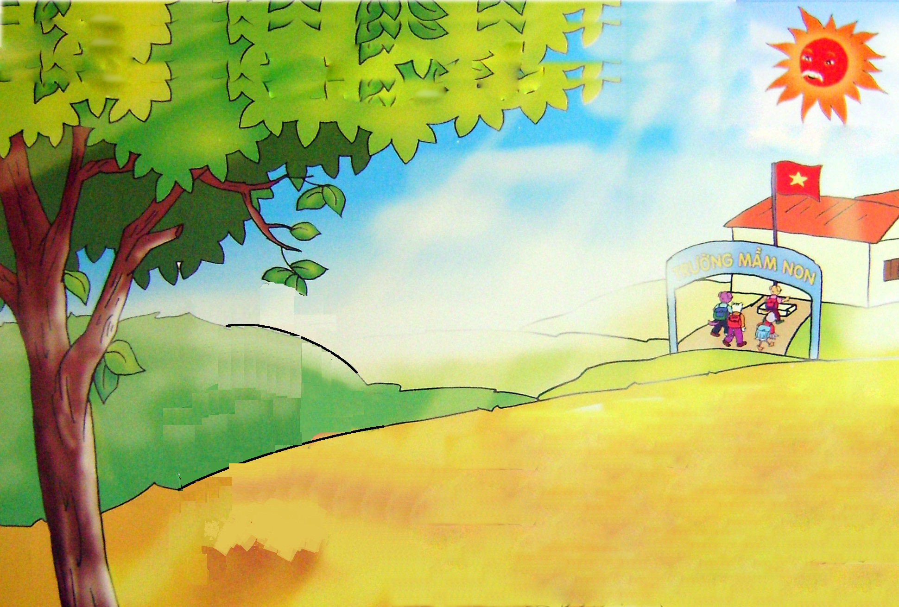




Slide 17
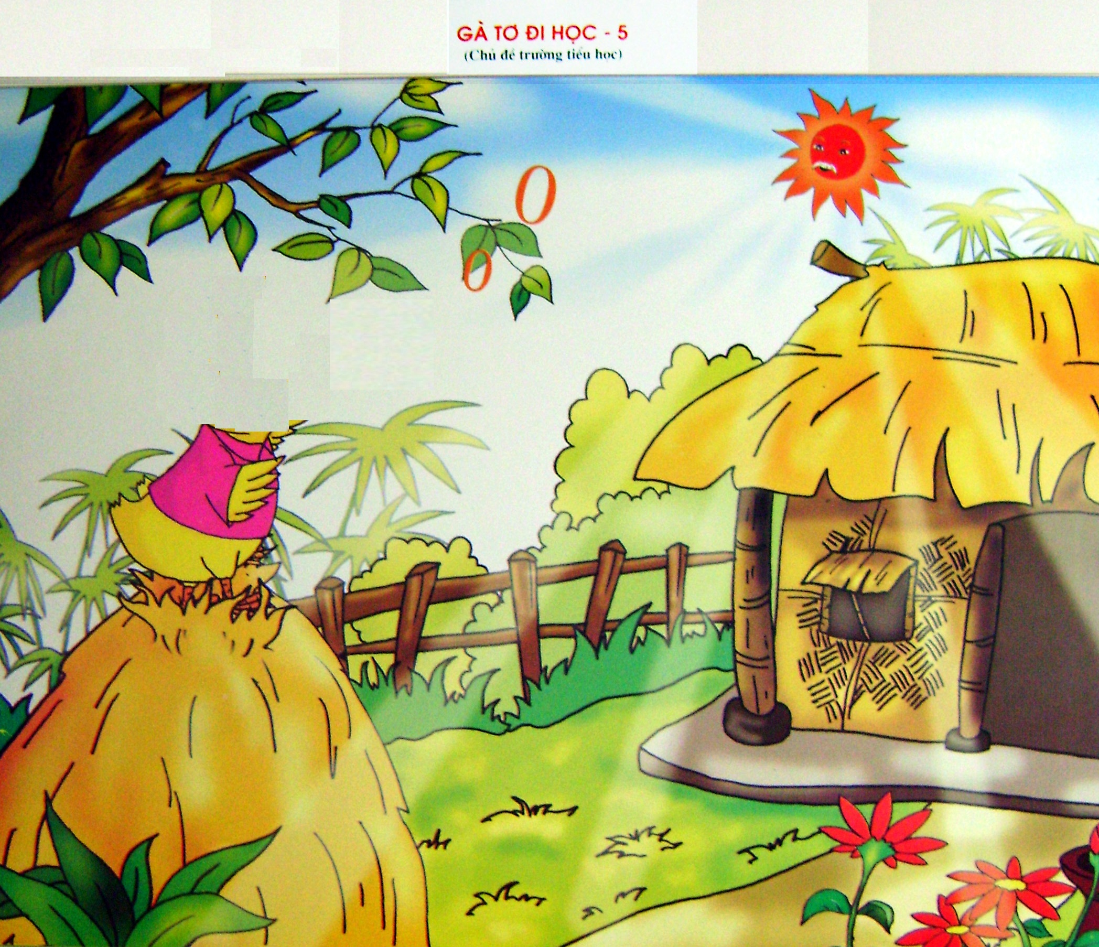
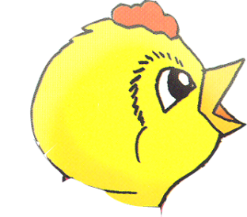

Slide 18
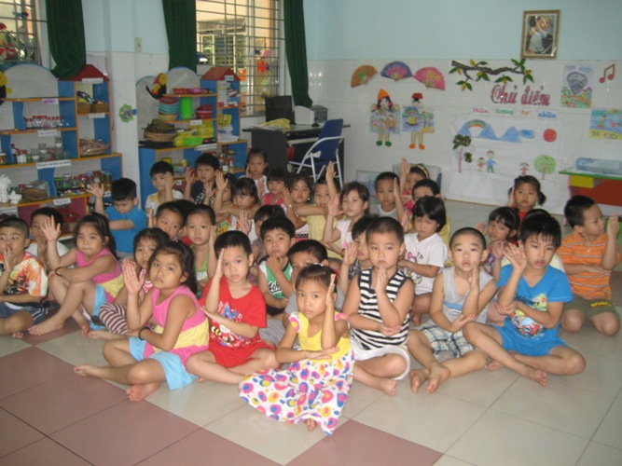
CÙNG ĐÀM THOẠI

Slide 19

Trong câu chuyện có những nhân vật nào?

Slide 20

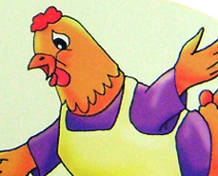
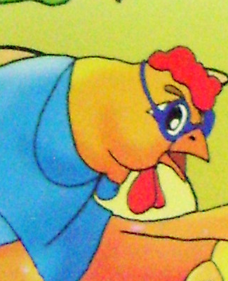
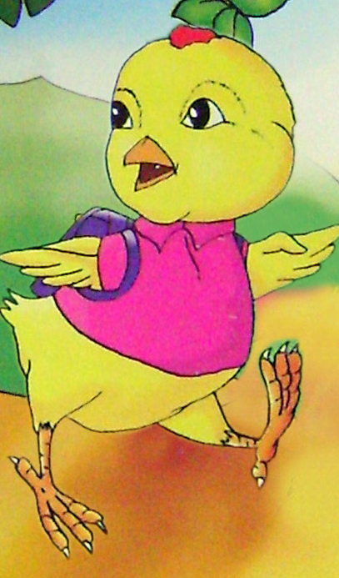
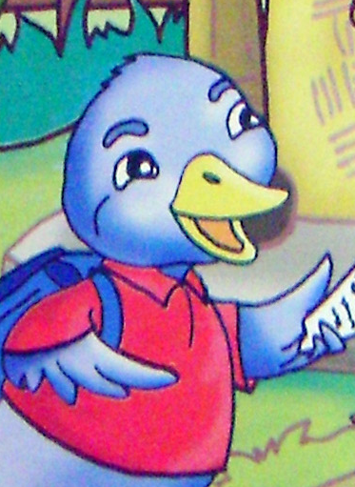
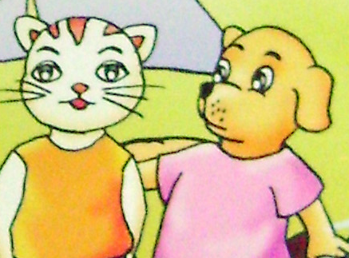

Slide 21


Slide 22
Buổi sáng gà mẹ gọi Gà tơ dậy để đi đâu?

Slide 23
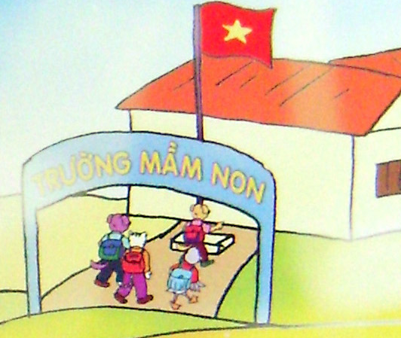
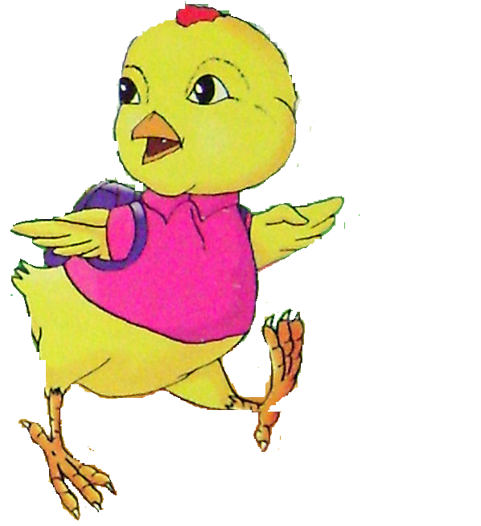

Slide 26
Cô giáo gà mái mơ có tổ
chức cho cả lớp đi cắm trại, Ai là người đã mang giấy thông báo đến cho Gà tơ?

Slide 28
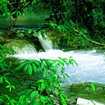
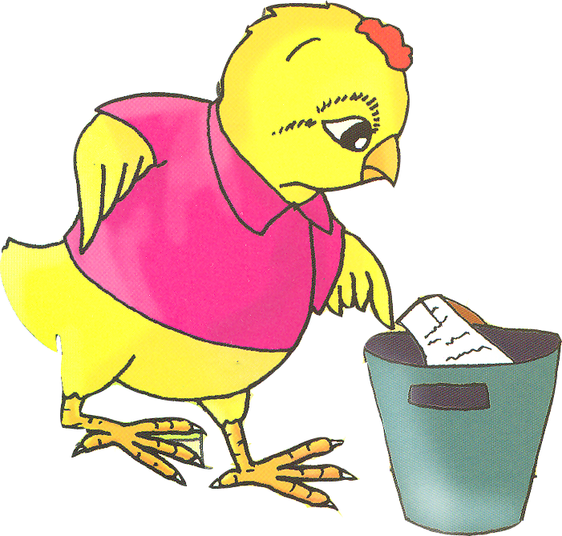

Slide 30
Khi mọi người đang cắm
trại vui vẻ thì chuyện gì
đã xảy ra với gà tơ?

Slide 33
Cô giáo gà mái mơ đã khuyên bạn Gà tơ điều gì?

Slide 36
Bạn Gà tơ có sửa sai không?
Và sửa sai như thế nào?

Slide 40

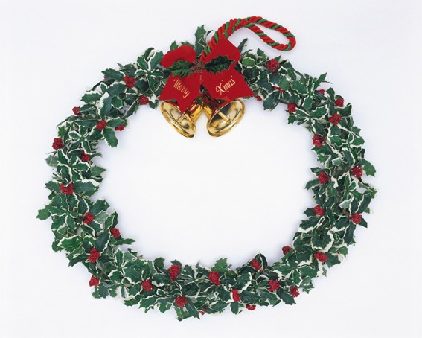
Giáo dục

Slide 41
Vậy theo chúng mình,để trở
thành con ngoan trò giỏi thì
chúng mình phải làm gì?

Slide 42
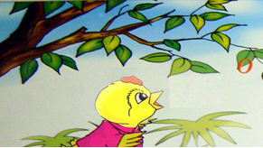
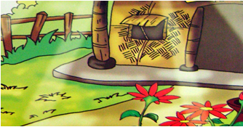
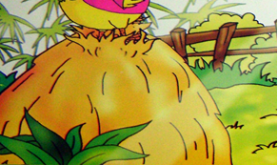
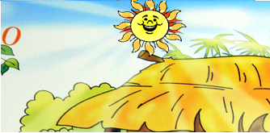
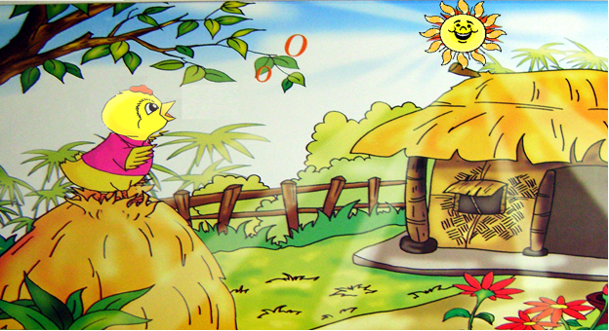
a
b
c
d
Ghép tranh
1
3
4
2

Slide 44
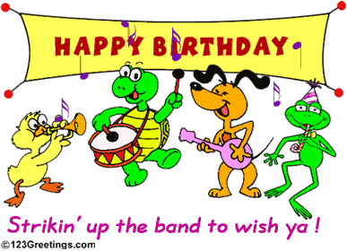
Tiết học kết thúc

